Slide 1
學生學習概覽 Student Learning Profile (SLP)

Slide 2
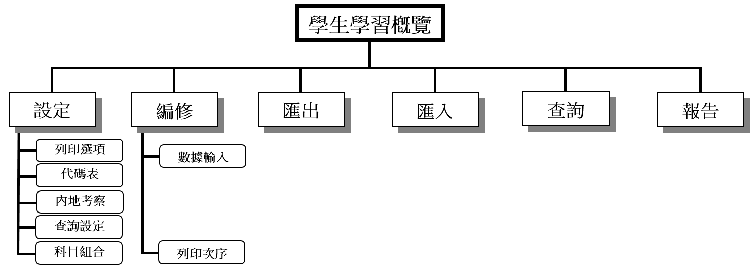
功能表
處理學生的其他學習經歷(OLE)資料及編製學生學習概覽(SLP)報表

Slide 3
編修 – (遂一)數據輸入
可按需要遂一作個別輸入

Slide 4
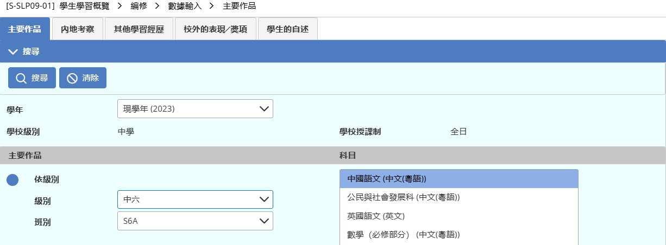
編修 – 輸入主要作品(1)
可按需要以班輸入/更改
4
1
2
3

Slide 5
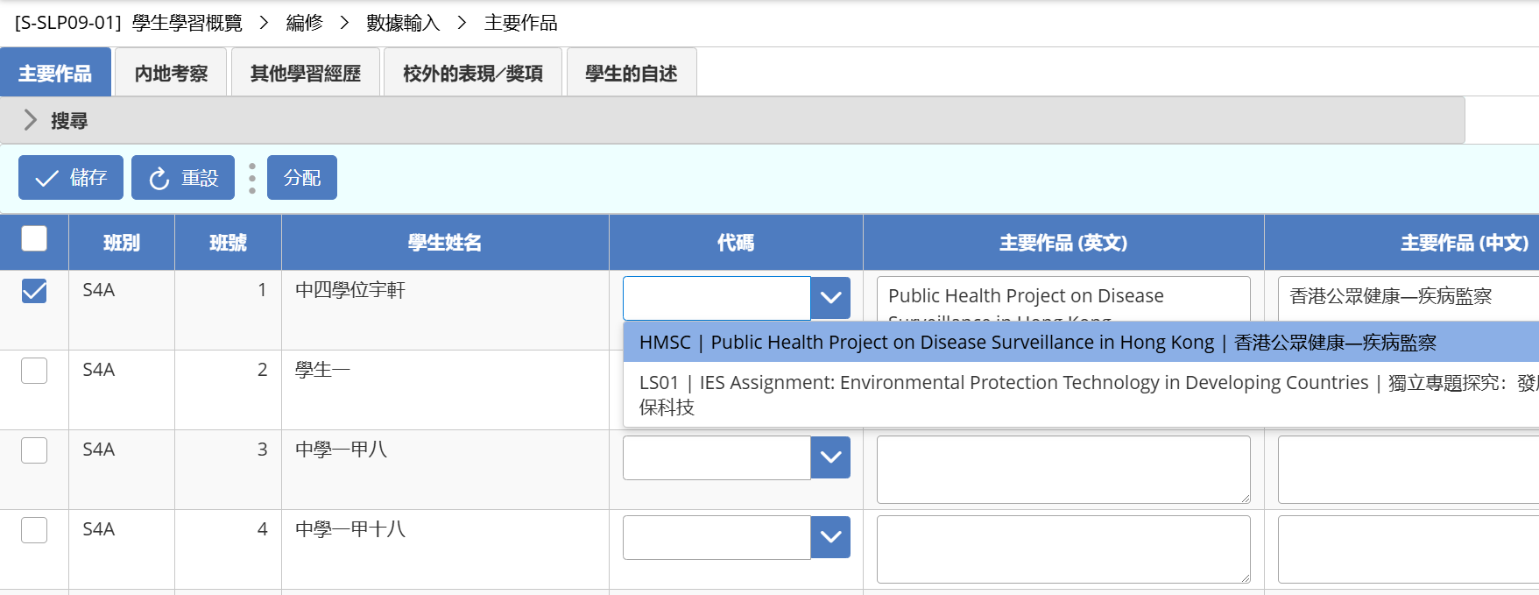
編修 – (遂一)輸入主要作品(2)
可按需要以班本遂一作個別輸入/更改

Slide 6
編修 – (整批)輸入主要作品(3)
可按需要以班本遂一作整批輸入/更改
2
先勾選紀錄，再按[分配]。
5
1
4
輸入主要作品名稱後，才按[分配]
3

Slide 7
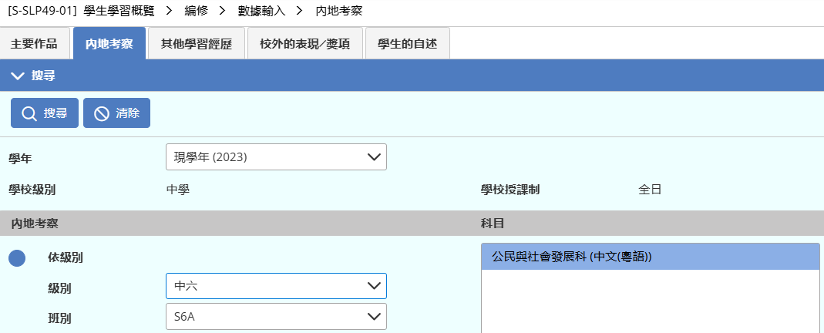
編修 – 輸入內地考察(1)
可按需要以班本輸入/更改
4
1
3
2

Slide 8
編修 – (遂一)輸入內地考察(2)
可按需要以班本遂一作個別輸入/更改
公民與社會發展科 – 內地考察資料
公民與社會發展科 – 專題研習資料

Slide 9
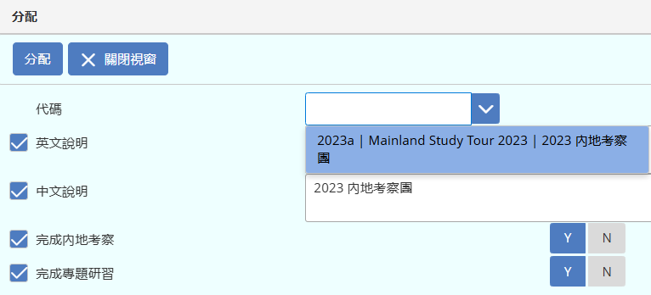
編修 – (整批)輸入內地考察(3)
可按需要以班本遂一作整批輸入/更改
輸入內地考察及專題研習資料後，才按[分配]
4
3
先勾選紀錄，再按[分配]。
5
2
1

Slide 10
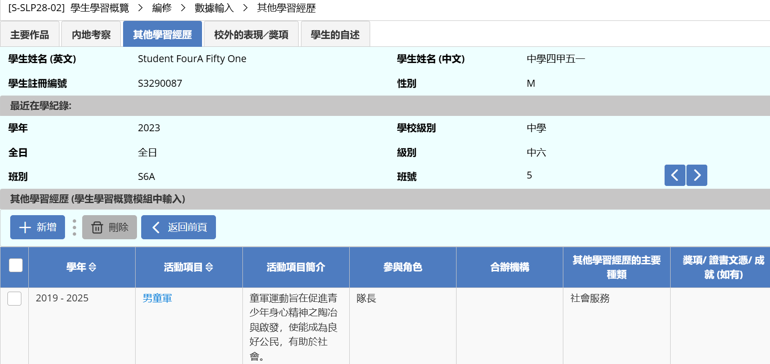
編修 – (遂一)輸入其他學習經歷(1)
可按需要遂一作個別輸入/更改
由課外活動模組提供的資料
不能在此處檢視/編修
1
2

Slide 11
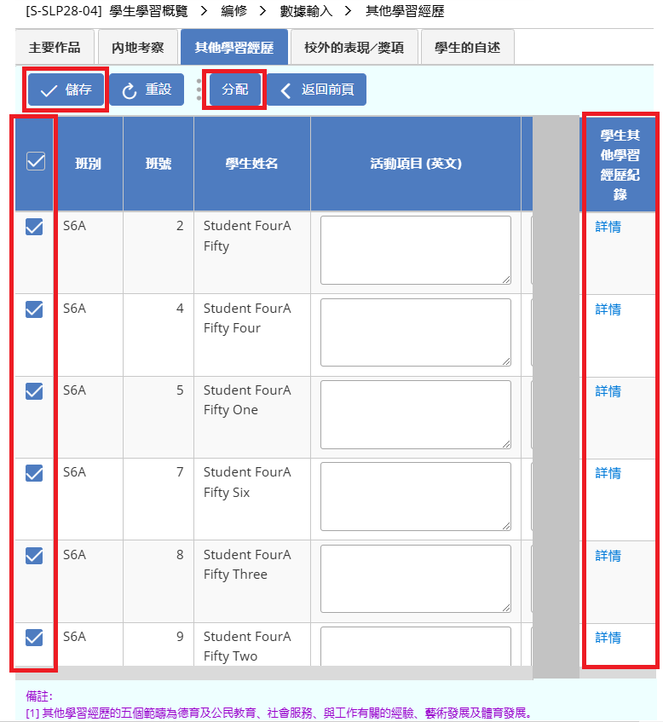
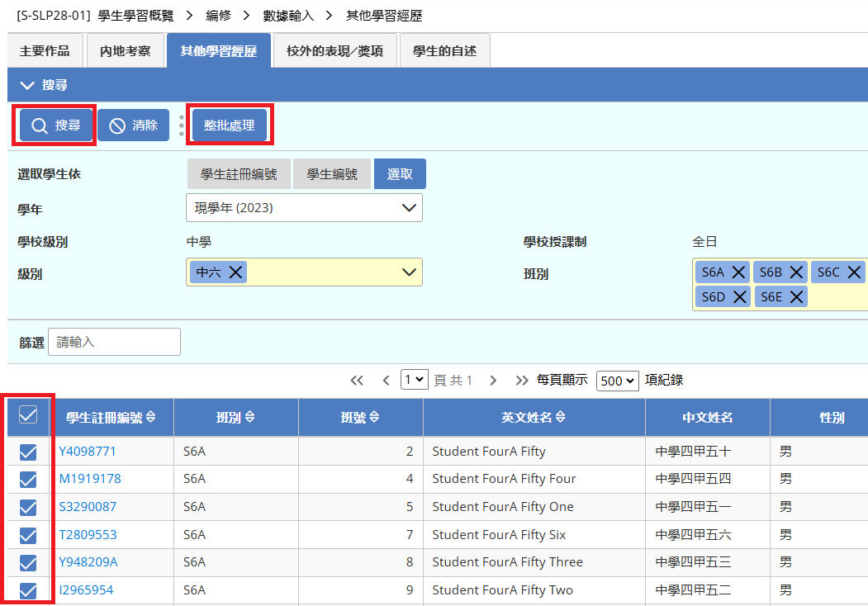
編修 – (整批)輸入其他學習經歷(2)
可按需要整批輸入
5
1
3
4
2

Slide 12
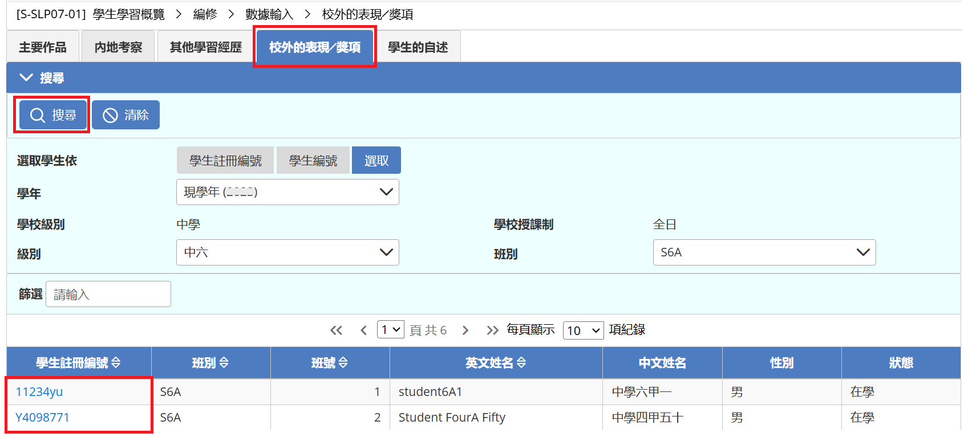
編修 – (遂一)輸入校外表現/獎項(1)
可按需要遂一作個別輸入/更改
1
2
3

Slide 13
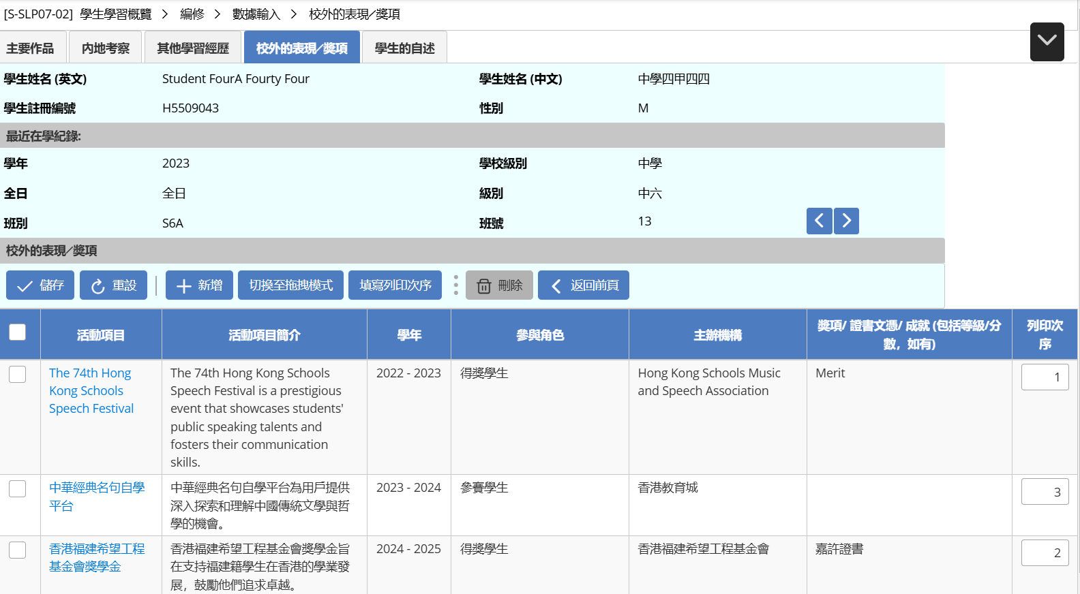
編修 – (遂一)輸入校外表現/獎項(2)
可按需要遂一作個別輸入/更改
1
3
2

Slide 14
編修 – (遂一)輸入校外表現/獎項(3)
可按需要加入列印次序
按[填寫列印次序] 將所有紀錄編配
列印次序
1
3
2

Slide 15
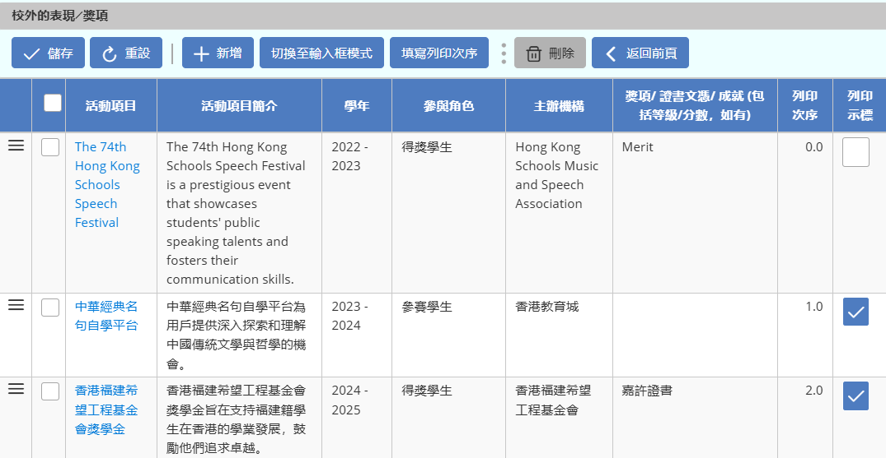
編修 – (遂一)輸入校外表現/獎項(4)
可按需要加入列印次序
按[切換至拖拽模式]
將所有紀錄編配列印次序
4
3
2
1

Slide 16
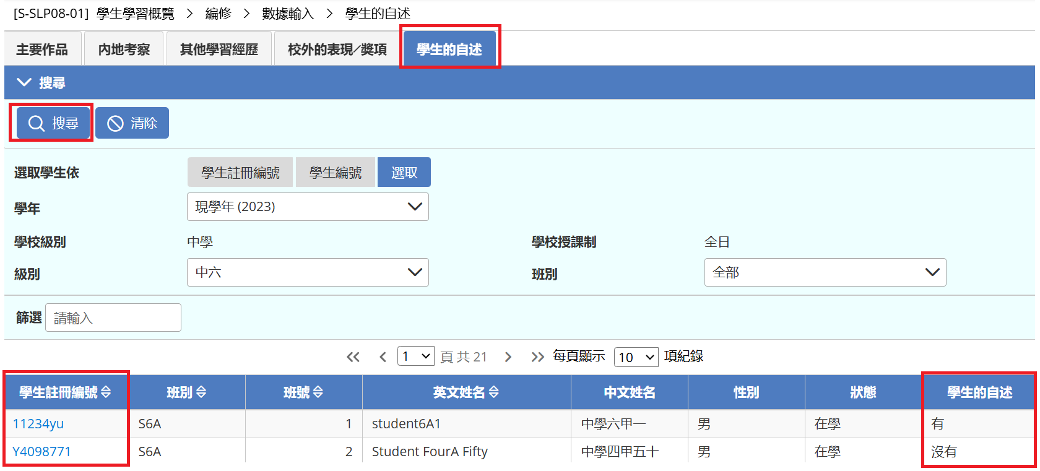
編修 – (遂一)輸入學生自述(1)
可按需要遂一作個別輸入/更改
1
2
3

Slide 17
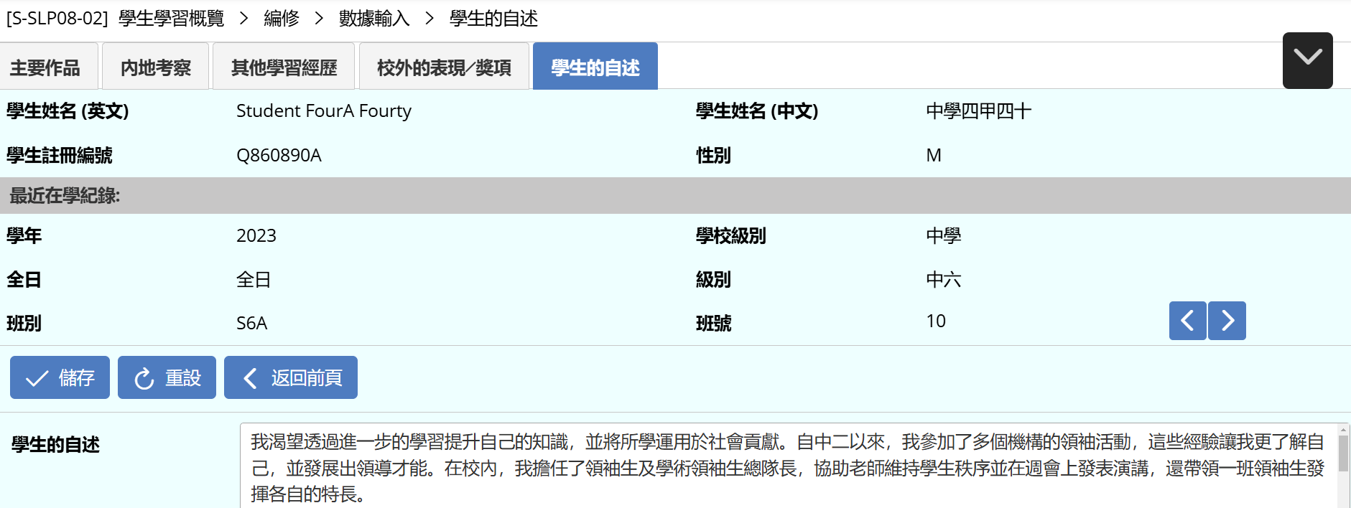
編修 – (遂一)輸入學生自述(2)
可按需要遂一作個別輸入/更改

Slide 18
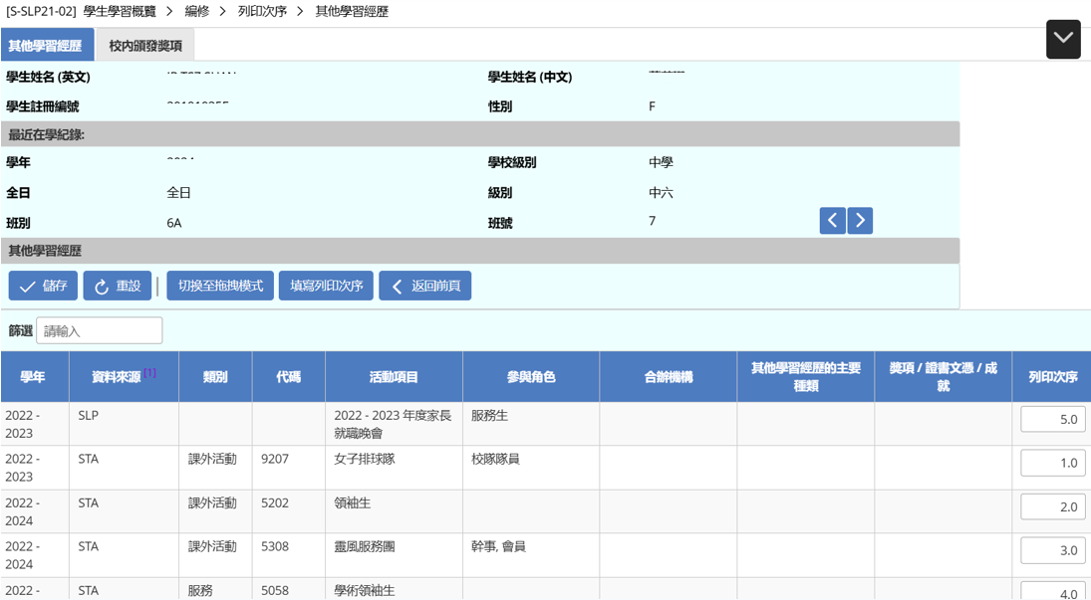
編修 – 其他學習經歷的列印次序
學生學習概覽 > 編修 > 列印次序 > 其他學習經歷
1
3
按[填寫列印次序]
或
[切換至拖拽模式]
將所有紀錄編配
列印次序
由課外活動模組匯入
2

Slide 19
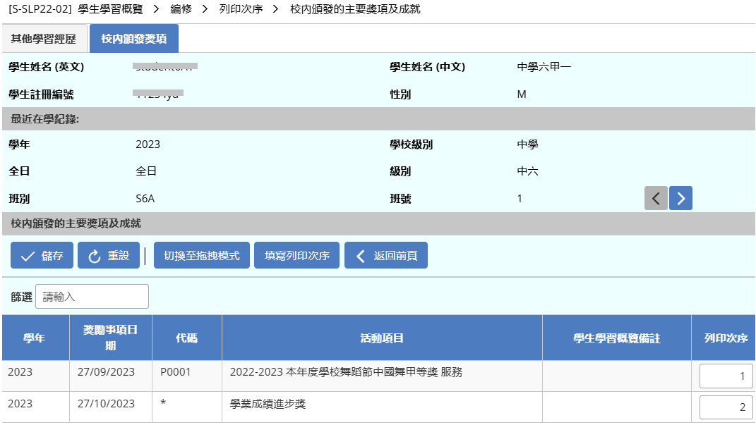
編修 – 校內頒發獎項的列印次序
學生學習概覽 > 編修 > 列印次序 > 校內頒發的主要獎項及成就
1
按[填寫列印次序]
或
[切換至拖拽模式]
將所有紀錄編配
列印次序
3
由獎懲資料模組匯入
2

Slide 20
- 完 -

